Slide 1
2016

Slide 2
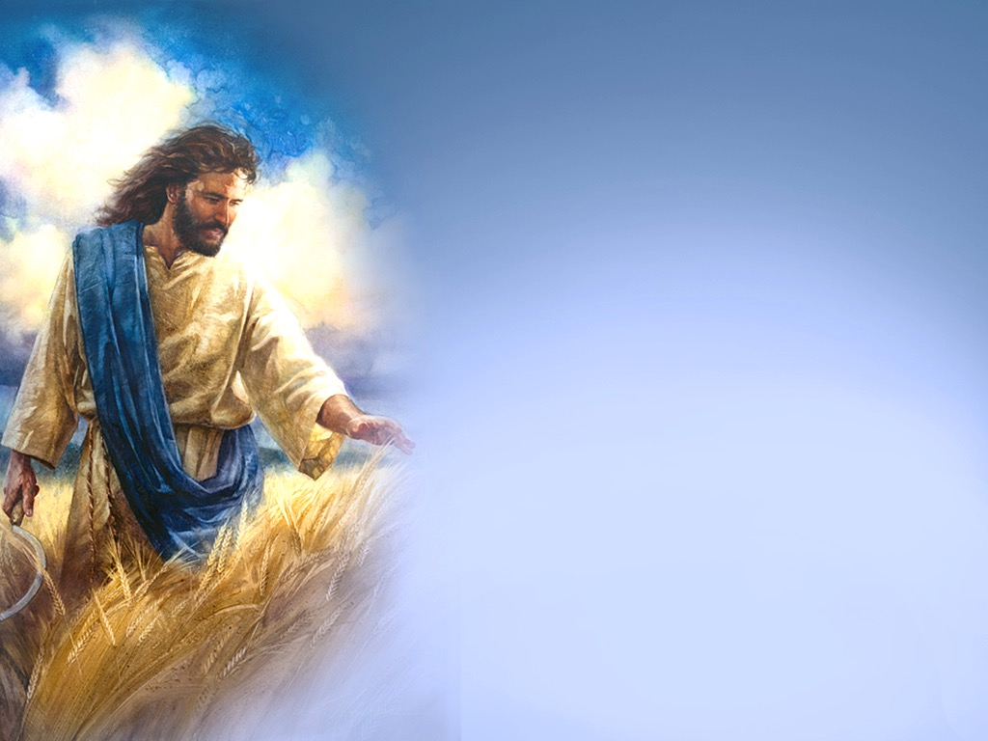
Ближе,
всё ближе, Бог мой, к Тебе

Slide 3
Ближе,
Всё ближе, Бог мой, к Тебе!
О мой Спаситель,
Как дорог Ты мне!

Slide 4
Боже,
Вверяюсь в руки Твои.
Верю Твоей Безграничной любви.
Верю Твоей Безграничной любви.

Slide 5
Ближе,
Всё ближе Бог мой и Царь!
Всё приношу
На священный алтарь.

Slide 6
В тихой молитве
Я преклонюсь —
Сердце смиренное Примет Иисус.
Сердце смиренное Примет Иисус.

Slide 7
Ближе, всё ближе Славный конец —
Бог приготовил
Всем верным
Венец.

Slide 8
Сердце стремится
К небу в мольбе —
Ближе, всё ближе, Спаситель, к Тебе!
Ближе, всё ближе, Спаситель, к Тебе!

Slide 9
Бог мой, храни меня

Slide 10
Бог мой,
Храни меня, Бог мой храни!
Дай мне
С Тобой прожить Краткие дни

Slide 11
С Книгой святой
В руках,
С Словом Твоим
В устах.
Бог мой, храни меня, Бог мой, храни!

Slide 12
Если мне трудно К Тебе вопию.
Ты протяни мне Десницу Твою —

Slide 13
Узкой тропой идя,
Взором ищу Тебя,
Бог мой,
Храни меня, Бог мой, храни!

Slide 14
Дай мне
Слова Твои Верой принять,
Дай о любви Твоей Всем возвещать

Slide 15
Чтобы с Тобою
Жить,
Верно Тебе
Служить.
Бог мой,
Храни меня,
Бог мой, храни!

Slide 16
Спаситель желает c любовью войти

Slide 17
Спаситель желает
С любовью войти —
Что ж не откроешь
Ты дверь?
Не может Господь Стороною пройти —
Друг мой,
Ты в это поверь.

Slide 18
Припев:
Время идёт,
А Спаситель
Всё ждёт.
В сердце Его ты впусти.

Slide 19
Припев:
Открой Ему дверь,
Пусть к тебе Он войдёт.
О, как Он
Желает войти!

Slide 20
О друг мой, ты сделай
Лишь шаг ко Христу,
Взор свой
К Нему обрати —
Дарует тебе Он Свою чистоту,
К цели
Поможет дойти.

Slide 21
Припев:
Время идёт,
А Спаситель
Всё ждёт.
В сердце Его ты впусти.

Slide 22
Припев:
Открой Ему дверь,
Пусть к тебе Он войдёт.
О, как Он
Желает войти!

Slide 23
Земля трепещет

Slide 24
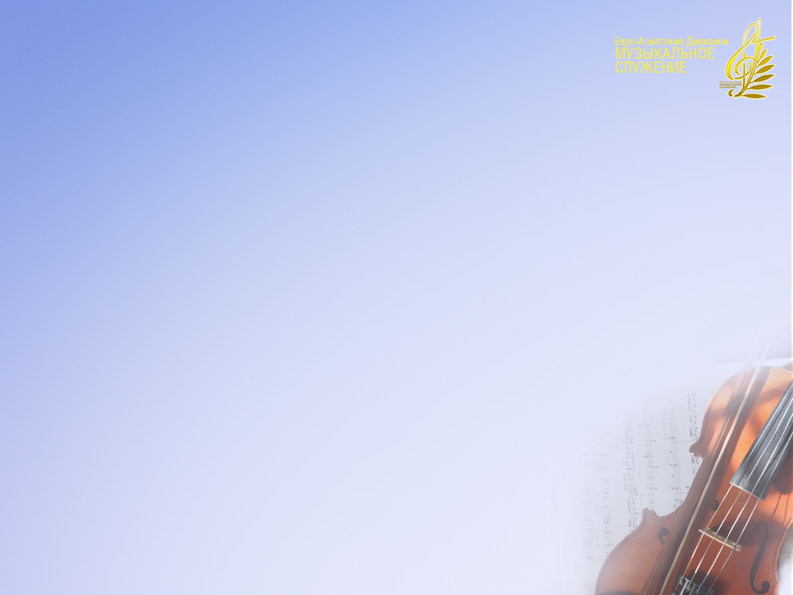
Земля трепещет, По эфиру катится гром Из края в край,
То Божий глас взывает К миру: «Израиль, Мой народ, внимай!

Slide 25
Израиль, ты Мне Строишь храмы,
И храмы золотом Блестят, и в них курятся Фимиамы, и день
И ночь они горят.

Slide 26
Припев:
Мне нужно
Сердце
Чище злата
И воля
Крепкая в труде

Slide 27
Припев:
Мне нужен брат,
Что любит брата,
Нужна Мне
Правда на земле.

Slide 28
К чему Мне ваших Храмов своды?
Бездушный камень — Прах земной!
Я создал землю,
Создал воды И небо очертил рукой.

Slide 29
К чему Мне злато? В глубь земную,
В утробу вековечных Скал Я влил, как воду Дождевую, огнём Расплавленный металл.

Slide 30
Припев:
Мне нужно
Сердце
Чище злата
И воля
Крепкая в труде

Slide 31
Припев:
Мне нужен брат,
Что любит брата,
Нужна Мне
Правда на земле.

Slide 32
К чему куренья Предо Мною?
Земля со всех своих Концов кадит Дыханьем под росою
Благоухающих цветов.

Slide 33
К чему огни? Не Я ль светила
Зажёг над вашей Головой? Не Я ль,
Как искры из горнила,
Бросаю звёзды В мрак ночной?»

Slide 34
Припев:
Мне нужно
Сердце
Чище злата
И воля
Крепкая в труде

Slide 35
Припев:
Мне нужен брат,
Что любит брата,
Нужна Мне
Правда на земле.

Slide 37
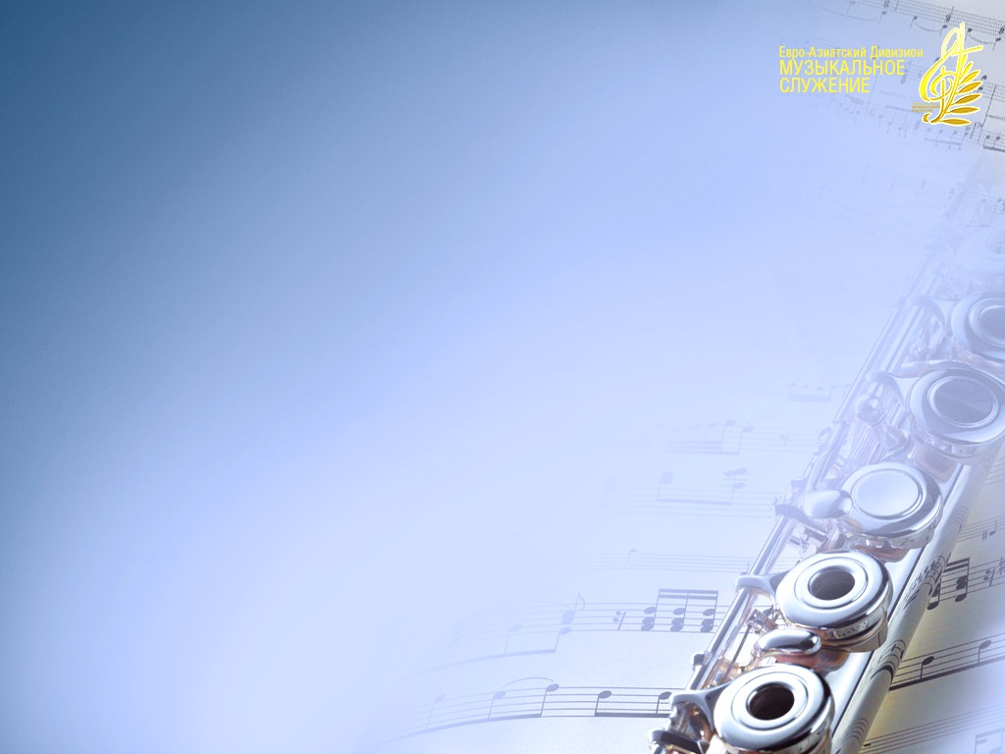
«Тот, кто любит Христа превыше всего, сделает и больше всего добра. И нет предела пользе, которую может принести тот, кто, отказавшись от своего "я", целиком доверяет Святому Духу и живёт жизнью, полностью посвящённой Богу. Если люди будут терпеливо следовать Его правилам, не ропща и не уклоняясь с пути.»

Slide 38
«Господь будет учить их час за часом и день за днём. Он жаждет явить Свою благодать. И, если Его народ не будет противиться, спасение потоками устремится к людям. Бог принимает людей такими, какие они есть, и воспитывает их для Своего служения, если только они покоряются Ему.»

Slide 39
«Дух Божий, принятый в душу, оживит все её способности. У христианина, ежедневно посвящающего себя Богу, устанавливаются настолько близкие отношения с Иисусом, что он уподобляется Ему в мышлении и свойствах характера. Единение со Христом приведёт к более чёткому, широкому миропониманию.»

Slide 40
«Проницательность обостряется, и суждения становятся более уравновешенными. Тот, кто стремится следовать Христу, настолько преображается животворящей силой Солнца Праведности, что может приносить много плодов во славу Божью.»
(Э. Уайт, «Желание веков»)

Slide 41
Спаситель желает c любовью войти

Slide 42
Спаситель желает
С любовью войти —
Что ж не откроешь
Ты дверь?
Не может Господь Стороною пройти —
Друг мой,
Ты в это поверь.

Slide 43
Припев:
Время идёт,
А Спаситель
Всё ждёт.
В сердце Его ты впусти.

Slide 44
Припев:
Открой Ему дверь,
Пусть к тебе Он войдёт.
О, как Он
Желает войти!

Slide 45
О друг мой, ты сделай
Лишь шаг ко Христу,
Взор свой
К Нему обрати —
Дарует тебе Он Свою чистоту,
К цели поможет дойти.

Slide 46
Припев:
Время идёт,
А Спаситель
Всё ждёт.
В сердце Его ты впусти.

Slide 47
Припев:
Открой Ему дверь,
Пусть к тебе Он войдёт.
О, как Он
Желает войти!

Slide 49
«Мы можем общаться с Богом в своём сердце; мы можем находиться в тесном общении со Христом как со своим Другом. Занимаясь своими повседневными делами, мы можем открыть самое сокровенное желание своего сердца, не слышимое ни одному человеческому уху.»

Slide 50
«Однако вышедшее из нашего сердца слово не ослабеет в тишине и не пропадёт. Ничто не в силах заглушить желание души. Оно поднимается над уличным шумом, над грохотом машин. Мы обращаемся в молитве к Самому Богу, и Он слышит нашу молитву. Итак, просите.
Просите и получите.»

Slide 51
«Просите о смирении, мудрости, мужестве, возрастании в вере. На каждую искреннюю молитву придёт ответ. Он может не прийти именно в таком виде, в каком мы желаем его получить, или же именно тогда, когда нам хочется, чтобы он пришёл.»

Slide 52
«Но ответ придёт именно таким образом и как раз в то время, когда мы более всего нуждаемся в нём. На молитвы, которые вы возносите в одиночестве, в изнурении, в испытаниях, Бог не всегда отвечает так, как вы того ожидаете, но всегда Его ответ приносит вам благо».
(Э. Уайт, «Служители Евангелия»)

Slide 53
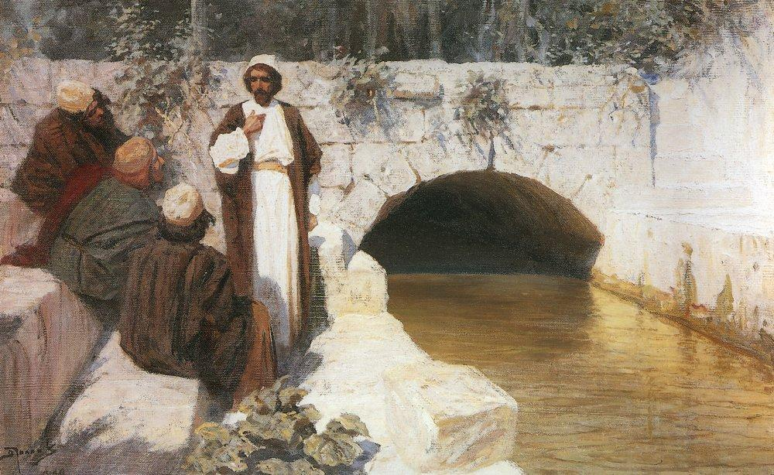
В. Поленов. «За кого меня почитают люди?» 1900 г. Государственный Русский музей, Санкт-Петербург

Slide 54
О Господь, просим мы

Slide 55
О Господь,
Просим мы,
Наши мысли
От суеты вознеси Твой престол Созерцать, где царит
Твоя благодать.

Slide 56
Пусть любовь
Обитает в сердцах,
Пусть хвала
Оживёт на устах

Slide 57
Дух Твой
Свет в наши души Прольёт –
Да приидет в них Царствие Твоё.

Slide 58
Пусть любовь
Обитает в сердцах,
Пусть хвала
Оживёт на устах

Slide 59
Дух Твой
Свет в наши души Прольёт –
Да приидет в них Царствие Твоё.

Slide 60
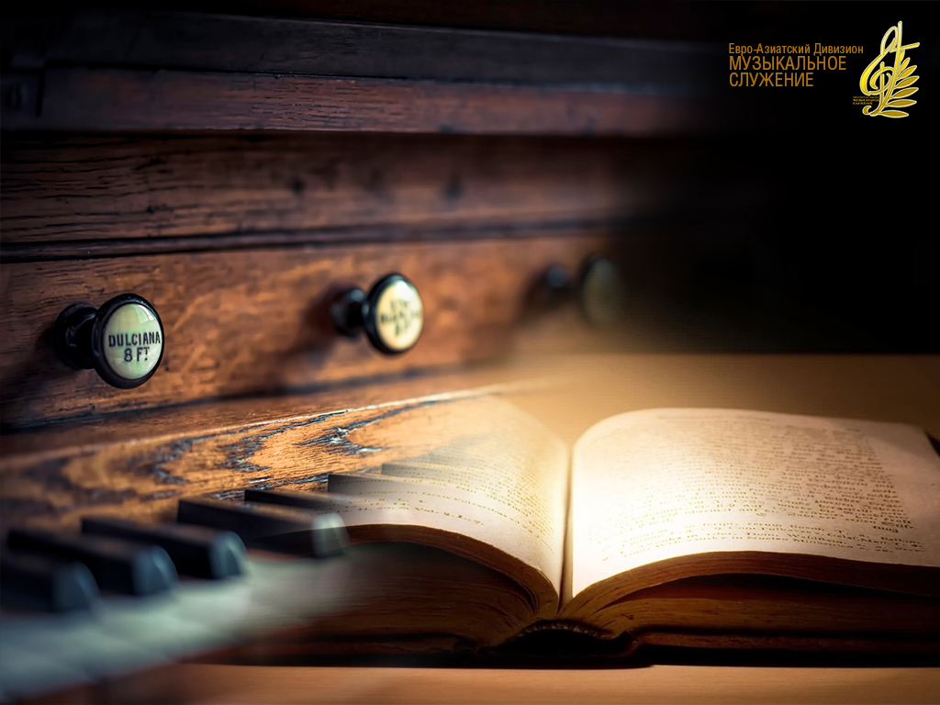
«Ибо нет другого имени под небом, данного человекам, которым надлежало бы нам спастись.» Деяния 4:12

